Slide 1
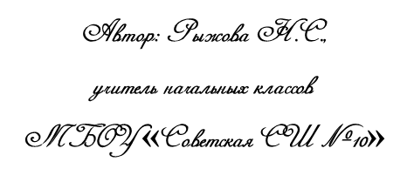
Летний марафон интерактивных презентаций

Slide 2
Дорогой друг!
Ты уже взрослый и много правил знаешь. Но никогда не бывает поздно – повторить.
Сегодня я предлагаю тебе повторить ПДД. Пройди все 5 этапов. На пути тебя ждет немало сюрпризов.
Желаю удачи!

Slide 3
1) Разминка
2) Азбука пешехода
3) Автомультфильмы
4) Дорожные знаки
5) Автодорожный биатлон

Slide 4
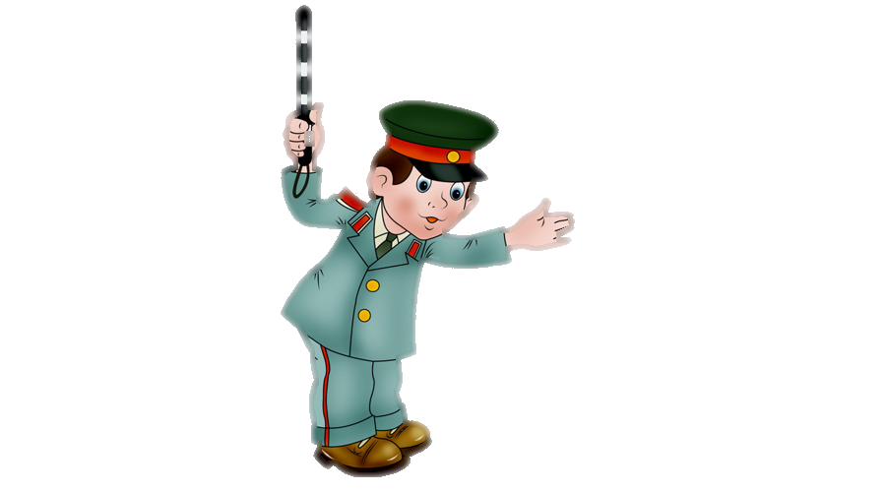
1. Какое движение характерно для России?
Левостороннее
Подумай еще!
Правостороннее
Молодец!

Slide 5
2. Существует несколько видов пешеходных переходов. Выберите правильные названия из предложенных.
Водные, воздушные.
Подумай еще!
Наводные, подводные.
Молодец!
Наземные, надземные, подземные.

Slide 6
3. Как переходят дорогу на перекрестке правильно?
Посмотрев налево, а на середине перекрестка посмотрев направо.
Подумай еще!
Пока нет машин, быстро перебежать перекресток, чтобы не создавать помех для движущего транспорта.
Молодец!
Строго по линиям тротуаров или по обочинам.
Посмотрев направо, а на середине перекрестка посмотрев налево.

Slide 7
4. Представьте ситуацию. Вы подошли к дороге, где нет ни пешеходного перехода, ни перекрестка, а вам нужно перейти на другую сторону. Как правильно поступить?
Посмотрев налево, а на середине перекрестка посмотрев направо.
Подумай еще!
Переходить дорогу там, где она хорошо просматривается во все стороны.
Молодец!
Строго по линиям тротуаров или по обочинам.
Посмотрев направо, а на середине перекрестка посмотрев налево.

Slide 8
5. Расскажите алгоритм действий при переходе дороги.
Подумай еще!
Подойти к краю проезжей части. Посмотреть направо, если нет движущегося транспорта, начать движение до середины проезжей части. Посмотреть налево, если нет движущегося транспорта, продолжить движение до конца проезжей части.
Молодец!
Подойти к краю проезжей части. Посмотреть налево, если нет движущегося транспорта, начать движение до середины проезжей части. Посмотреть направо, если нет движущегося транспорта, продолжить движение до конца проезжей части.

Slide 9
6. Какую роль играет на проезжей части регулировщик?
Регулирует движение пешеходов.
Регулирует движение пешеходов и транспортных средств.
Подумай еще!
Выполняет роль светофора.
Молодец!
Регулирует движение транспортных средств.

Slide 10
7. Что означает синий цвет на дорожных знаках?
То, что эти знаки относятся к категории
разрешающих.
Подумай еще!
То, что эти знаки относятся к категории указательных.
То, что эти знаки относятся к категории запрещающих.
Молодец!
То, что эти знаки относятся к категории предупреждающих.
То, что эти знаки относятся к категории разрешающих и указательных.

Slide 11
8. Что означает красный цвет на дорожных знаках?
Это разрешающие знаки.
Подумай еще!
Это запрещающие знаки.
Это предупреждающие знаки.
Молодец!
Это указательные знаки.
Это предупреждающие и запрещающие знаки.

Slide 12
1. Каким транспортным средствам разрешается ехать на красный цвет светофора?
Легковым
Машине скорой помощи
Подумай еще!
Грузовым
Молодец!
Никаким

Slide 13
2. Для чего регулировщику нужен жезл?
Отгонять насекомых.
Подумай еще!
Махать им водителям в знак приветствия.
Молодец!
Для красоты.
Регулировать движение.

Slide 14
3. Пешеходы могут переходить улицу только на *** свет светофора.
На любой, если никто не видит
Подумай еще!
Желтый
Красный
Молодец!
Зеленый

Slide 15
4. Как правильно переходить дорогу при выходе из автобуса?
Обойти автобус спереди
Подумай еще!
Пролезть под автобусом
Обойти автобус сзади
Молодец!
Не имеет значения

Slide 16
5. Как правильно переходить дорогу при выходе из трамвая?
Подумай еще!
Обойти трамвай сзади
Перелезть через трамвай
Обойти трамвай спереди
Молодец!
Не имеет значения

Slide 17
6. Можно ли пешеходу начинать движение через проезжую часть, когда мигает зеленый свет светофора?
Можно, если очень быстро.
Нельзя, это опасно и можно создать помехи для других участников движения.
Подумай еще!
Можно, автомобили все равно не начнут движение пока все пешеходы не перейдут дорогу.
Молодец!
Нельзя, накажет регулировщик.

Slide 18
7. Что означает мигающий зеленый свет светофора?
Движение запрещено.
Подумай еще!
Светофор сломался.
Истекает время зеленого сигнала светофора, начинать движение через дорогу нельзя.
Молодец!

Slide 19
8. Можно ли кататься на санках, коньках или велосипедах по проезжей части?
Можно, если осторожно.
Подумай еще!
Можно под присмотром взрослых.
Нельзя, это опасно.
Молодец!
Катание на санках и коньках строго запрещено, на велосипеде можно ездить с 14 лет, соблюдая правила ПДД.

Slide 20
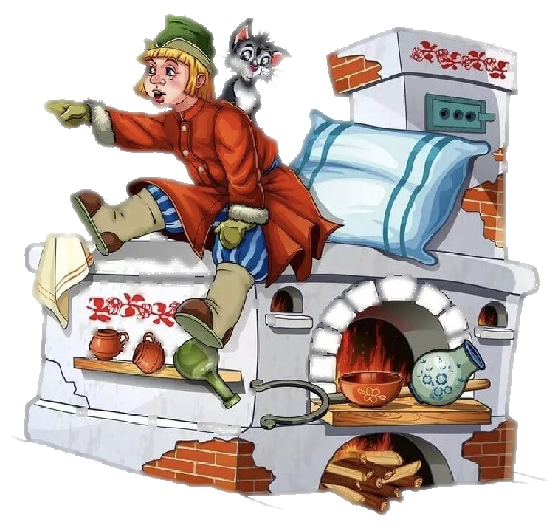
1. Каким видом транспорта управлял Емеля?
Лексусом
Печкой
Подумай еще!
Тройкой лошадей
Молодец!
Коньком-горбунком
Щукой

Slide 21
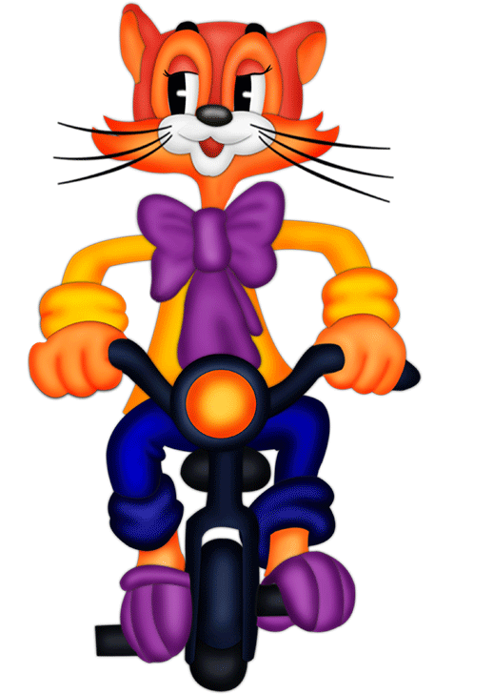
2. Самым любимым видом транспорта у кота Леопольда был…
Трехколесный велосипед
Подумай еще!
Автомобиль
Молодец!
Гусеничный трактор
Двухколесный велосипед

Slide 22
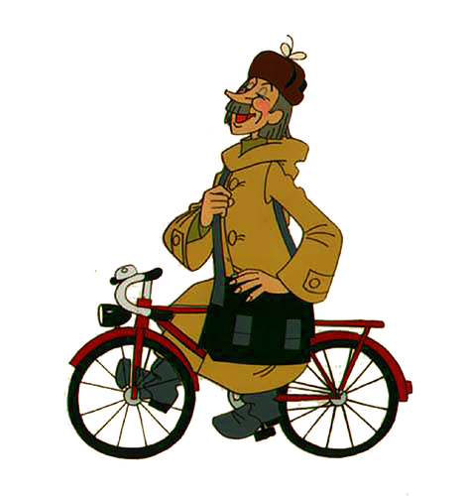
3. Какой подарок преподнесли почтальону Печкину родители дяди Федора?
Трехколесный велосипед
Подумай еще!
Автомобиль «Запорожец»
Лошадь с телегой
Молодец!
Двухколесный велосипед

Slide 23
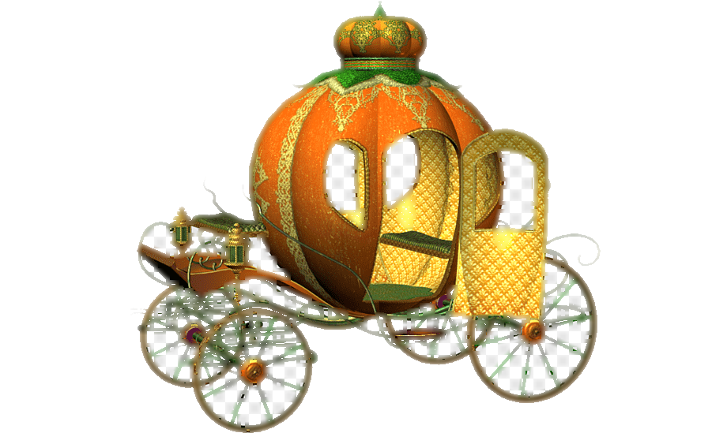
4. В какой вид транспорта превратила Фея тыкву, чтобы Золушка могла поехать на бал?
В тройку вороных
Подумай еще!
В ковер-самолет
В карету
Молодец!
В ступу

Slide 24
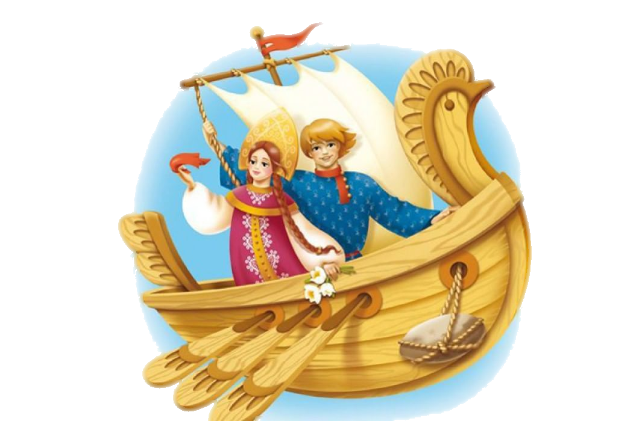
5. Каким видом транспорта управлял Иванушка словами «Земля, прощай! В добрый путь!»?
Подумай еще!
Ковром-самолетом
Ступой
Летучим кораблем
Молодец!
Печкой

Slide 25
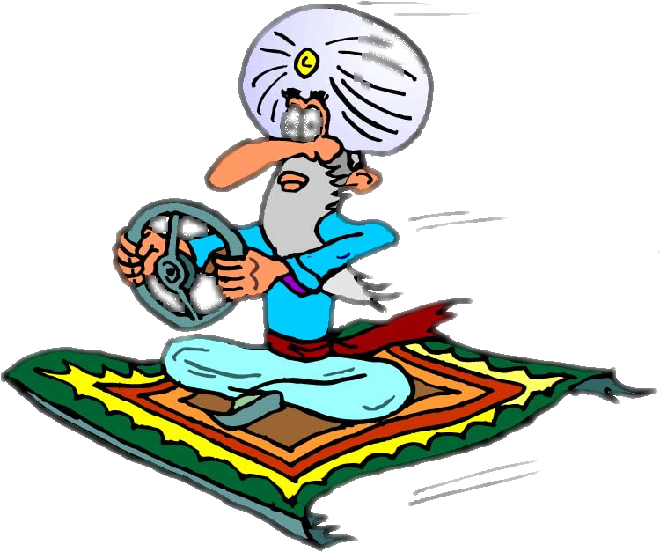
6. На каком виде транспорта летал Хоттабыч?
На летучем корабле
Подумай еще!
На ковре-самолете
На печке
Молодец!
На ступе

Slide 26
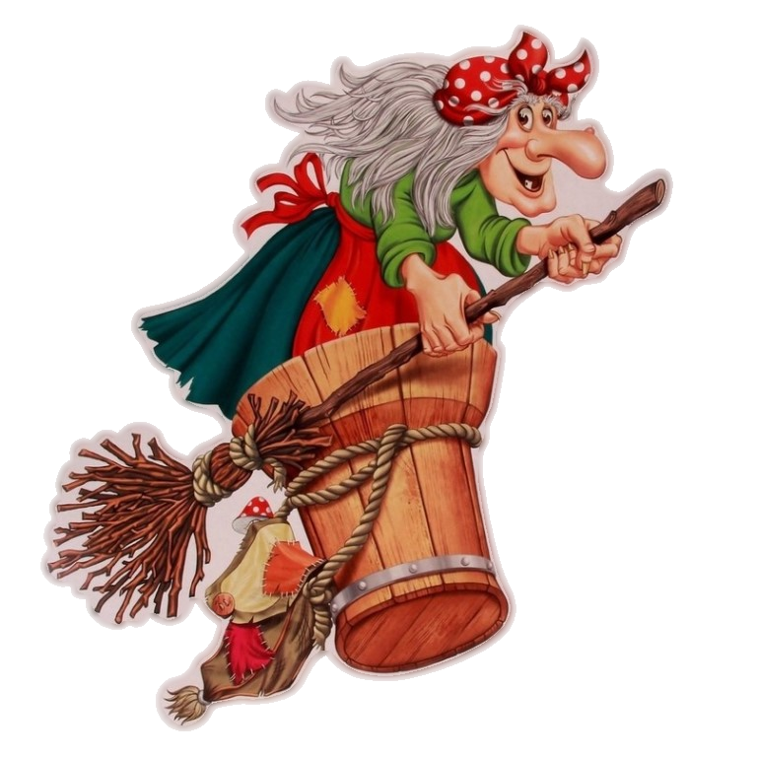
7. Каким видом транспорта управляла Баба Яга?
Летучим кораблем
Подумай еще!
Ковром-самолетом
Молодец!
Печкой
Ступой

Slide 27
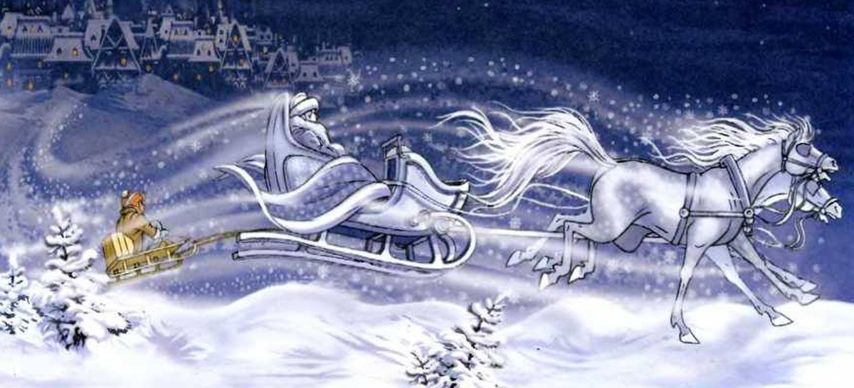
8. На чем ехал Кай половину дороги ко дворцу снежной королевы?
На лыжах
Подумай еще!
На олене
На ковре-самолете
Молодец!
На санках
На лошади

Slide 28
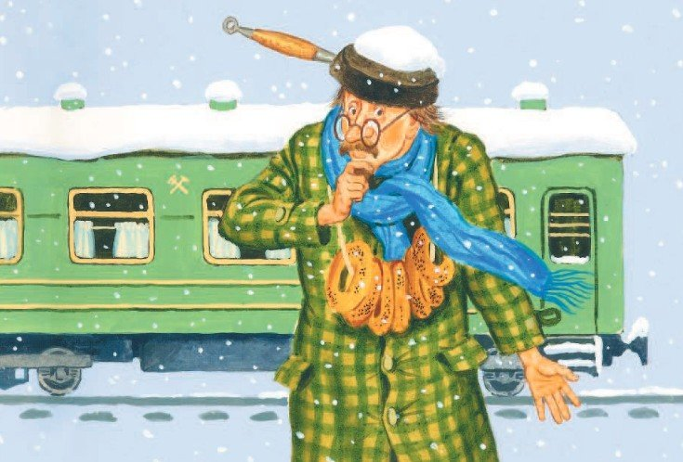
9. На чем собирался уехать в Ленинград человек рассеянный с улицы Бассейной?
На самолете
Подумай еще!
На велосипеде
На поезде
Молодец!
На автомобиле

Slide 29
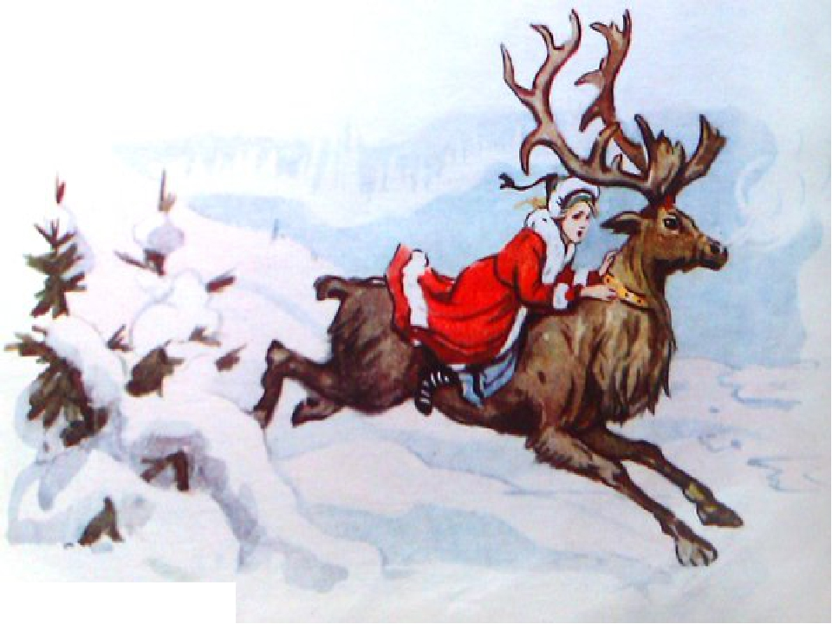
10. На чем не ехала Герда, пока искала Кая?
Подумай еще!
В карете
В лодке
На медведе
Молодец!
На олене

Slide 30
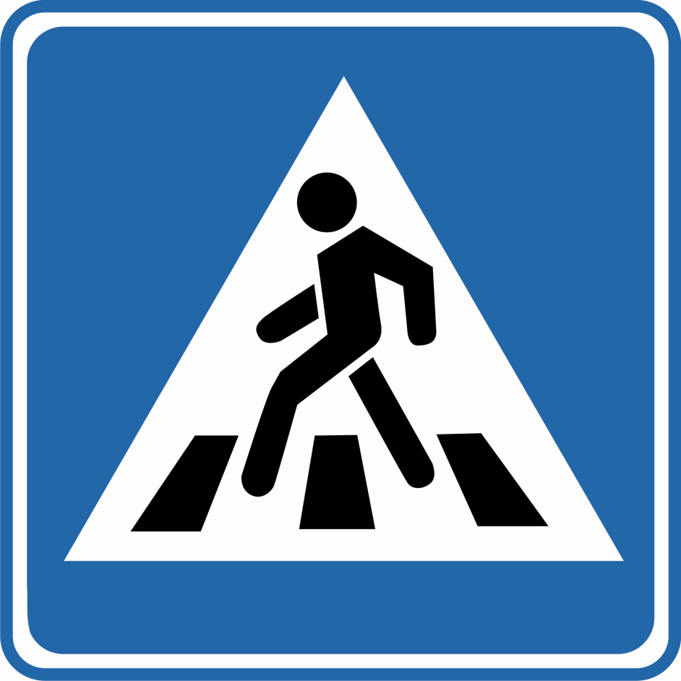
Если ты спешишь в пути через улицу пройти,
Там иди, где весь народ, там, где знак …
Иди вперед
Пешеходный переход
Подумай еще!
Молодец!
Вокруг ворот

Slide 31
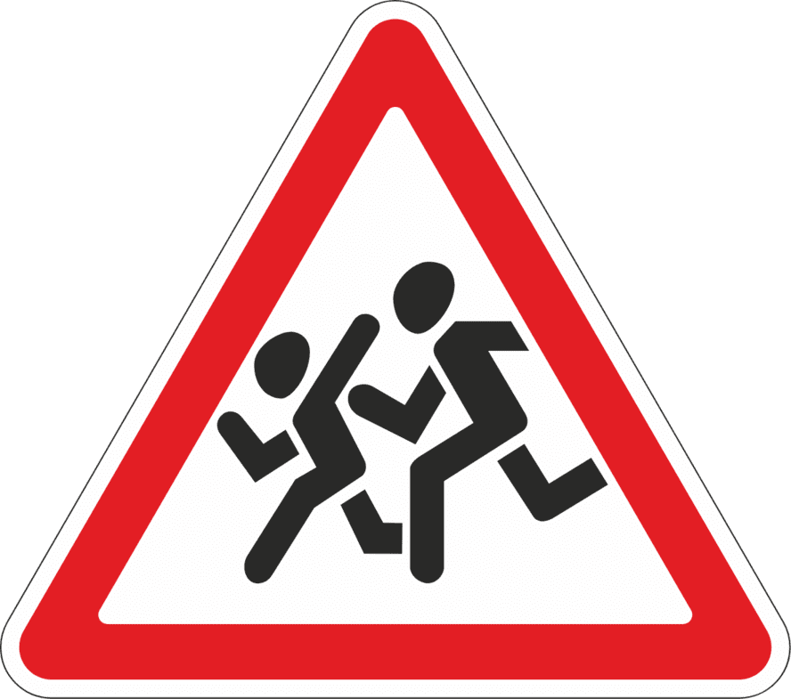
2. Затихают все моторы, и внимательны шофёры,
Если знаки говорят: «Близко школа! Детский сад!»
Въезд запрещён
Подумай еще!
Учебное заведение
Молодец!
Дети

Slide 32
3. Чудо-конь – велосипед, можно ехать или нет?
Странный этот синий знак, не понять его никак…
Проезд запрещен
Подумай еще!
Стоп
Дети
Молодец!
Велосипедная дорожка

Slide 33
4. Видно строить будут дом – кирпичи висят кругом,
Но у нашего двора строй-площадка не видна.
Дети
Подумай еще!
Велосипедная дорожка
Въезд запрещен
Молодец!
Пешеходный переход

Slide 34
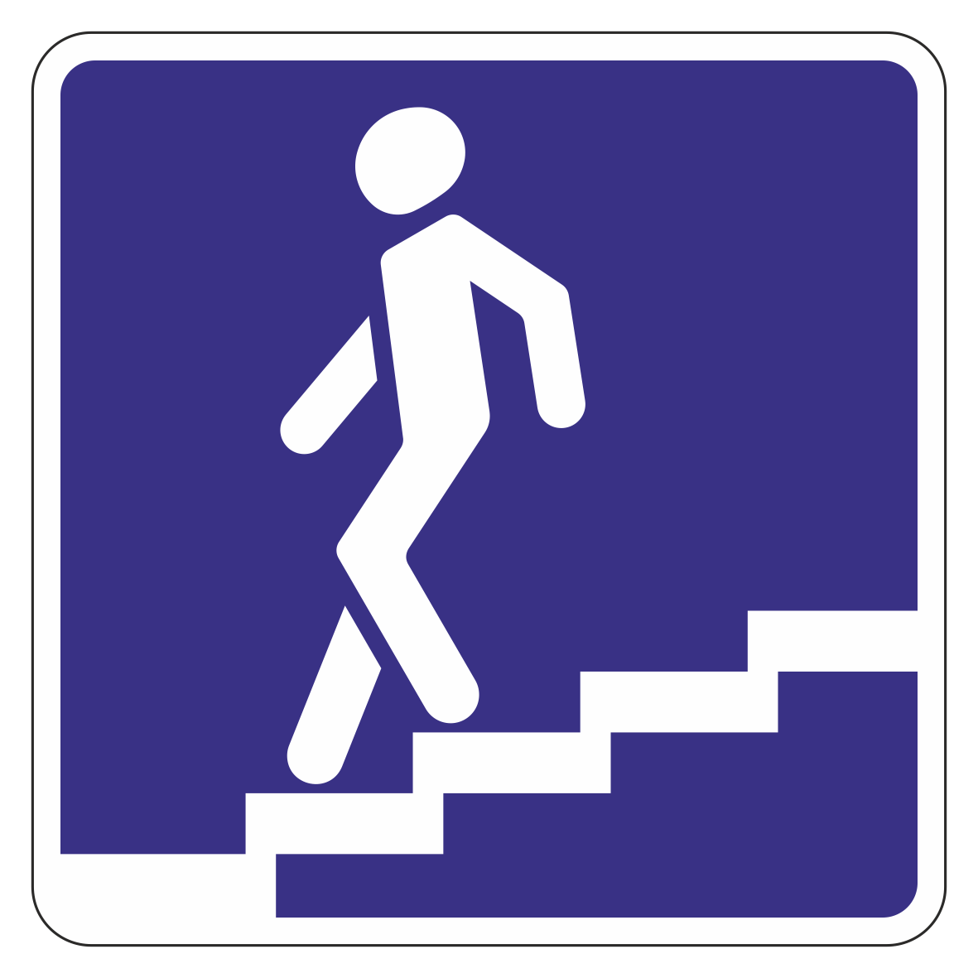
5. Это что же – ой-ой-ой, переход здесь под землёй,
Так смелей иди вперед. Трусишь ты напрасно!
Знай,… самый безопасный.
Подумай еще!
Дети
Велосипедная дорожка
Подземный переход
Молодец!
Метро

Slide 35
1. Каким образом можно перейти улицу безопасно для жизни и здоровья?
Подумай еще!
Воспользовавшись пешеходным переходом.
Быстро перебежать улицу, не создавая помех для движущего транспорта.
Предварительно проверив, нет ли на проезжей части движущего транспорта.
Молодец!
Попросить помощи у взрослых.

Slide 36
2. Можно ли начинать движение по переходу, если светофоре загорелся желтый свет?
Можно, если быстро
Подумай еще!
Нет, нельзя, нужно стоять
Молодец!

Slide 37
3. В каких местах можно переходить проезжую часть?
На пешеходном переходе
Подумай еще!
По «зебре»
На светофоре
Молодец!
Все ответы верны
По переходу

Slide 38
4. На переходе работает светофор и инспектор ГИБДД, руководящий движением транспорта и пешеходов. Чьи сигналы нужно слушать в этом случае?
Советы прохожих
Подумай еще!
Сигналы светофора
Сигналы инспектора
Молодец!

Slide 39
5. Для чего нужно «островки безопасности»?
Подумай еще!
Для отдыха при переходе проезжей части
Для прохожих
Для безопасного перехода через широкую проезжую часть
Молодец!

Slide 40
6. Какое название носит часть дороги, расположенная по обе стороны от проезжей части. Она служит для остановки транспорта и движения пешеходов?
Обочина
Тротуар
Подумай еще!
Бордюр
Молодец!

Slide 41
7. В какую сторону нужно смотреть при переходе через проезжую часть, дойдя до ее середины?
Налево
Подумай еще!
Под ноги
Прямо
Молодец!
Направо

Slide 42
8. С какого возраста детям разрешается ездить на велосипеде по улице (проезжей части)?
С 12-ти лет
Подумай еще!
С 16-ти лет
С 18-ти лет
Молодец!
С 14-ти лет

Slide 43
9. Сколько колес имеет легковой автомобиль при полной комплектации?
6
Подумай еще!
4
5
Молодец!
8

Slide 44
Где можно ходить по улице, если тротуар отсутствует?
Подумай еще!
По обочине по ходу двигающегося транспорта
По разделяющей полосе
По обочине навстречу двигающемуся транспорту
Молодец!
По такой дороге пешеходам ходить нельзя

Slide 45
Источники
Фон1
Фон2
Фон3
Фон4
Заставка
Технологический прием "Универсальный тренажер"
Звуковой файл "Молодец"
Регулировщик
Емеля
Леопольд
Печкин на велике
Карета
Летучий корабль
Хоттабыч
Баба Яга
Кай на санках
Человек рассеянный с улицы
Герда
Текст викторины
Знаки
https://i.mycdn.me/i?r=AzEPZsRbOZEKgBhR0XGMT1Rkpi4T_6yW403K8rkfllcCWaaKTM5SRkZCeTgDn6uOyic
https://rusdorznak.ru/Uploads/Catalog/dorozhnye/preduprezhdayushchie/1.23.png
https://upload.wikimedia.org/wikipedia/commons/thumb/e/ec/Thailand_road_sign_%E0%B8%9A-52.svg/1200px-Thailand_road_sign_%E0%B8%9A-52.svg.png
https://upload.wikimedia.org/wikipedia/commons/thumb/3/33/Ontario_Rb-19.svg/1200px-Ontario_Rb-19.svg.png
https://dorznak196.ru/wp-content/uploads/2020/03/6.6.png

